Slide 1


阳光能源集团电子报
2018年第二十四期

Slide 2

市委副书记、市长王德佳到我司调研党建工作相关情况报道 —— 03
追寻红色记忆 传承革命精神 —— 06

Slide 3

市委副书记、市长王德佳到我司调研党建工作相关情况报道
6月21日下午，市委副书记、市长王德佳一行深入我司重点就我司党建工作情况进行专题调研。我司党委副书记孟京红，研发品保中心总经理张海，服务保障中心总经理陈琳琳，党群工作部部长陆璐接待了王德佳市长一行。王德佳首先听取了张海总经理关于公司产品及经营情况介绍，之后在党群工作部部长陆璐的引领下来到313党员活动室，陆部长汇报了公司党委概况、党员活动室建设情况、党建活动开展情况及如何实现党建与企业发展互促双赢。王德佳市长听取汇报并认真查看了公司党员活动阵地、党员风采展示板，对公司党建组织制度健全、专人专职负责、党建促进经营等工作给予充分肯定。他指出，当前非公企业已经成为我市经济发展的重要支撑，吸纳就业的主要渠道和创业创新的主体力量，要充分发挥党组织的政治核心作用和政治引领作用，

Slide 4
切实把党的政治优势转化为发展优势，把组织活力转化为发展活力，促进非公企业健康发展。
市委副书记、市长王德佳来访并对我司党建工作进行具体指导，是对我司党建工作的高度认可。我司将以此次调研为契机，加强党建工作推动力，积极探索、竭忠尽智、发挥党员先锋模范作用，为实现公司既定目标，为阳光能源创造辉煌而努力奋斗……

Slide 5
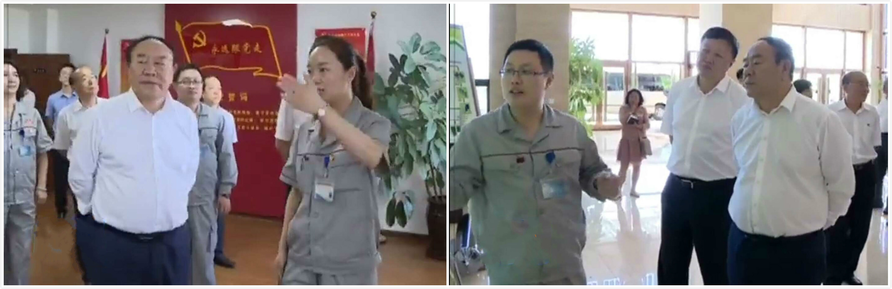

Slide 6

追寻红色记忆 传承革命精神
在建党97周年之际，为增强党员党性修养，学习中国革命精神，提升党员队伍的战斗力、执行力，充分发挥党员在工作中的先锋模范作用。6月22-23日，集团党委组织党员到河北保定雄安县参观爱国主义教育基地冉庄地道战遗址，白洋淀雁翎队纪念馆。
22日下午，党员们抵达冉庄地道战遗址前，在纪念馆门前举行了庄严肃穆的新党员宣誓、老党员重温誓词仪式，仪式由党群工作部黄金婷主持，在国歌激昂的乐声中宣誓仪式正式开始，全体参加活动的党员、积极分子高举右拳共同咏颂入党誓词，气势磅礴、声音响彻云霄，体现了党员们热爱祖国、热爱党，随时准备为党和人民牺牲一切的坚定信念；仪式结束后，积极分子代表李恒发言，发言中表示要时刻牢记入党誓言，发扬党的优良传统，铭记革命先烈的丰功伟绩，坚定信念、勤奋学习、立足本职，以一名正式党员的标准

Slide 7
严格要求自己，积极发挥党员的先锋模范作用，表达了为公司发展做贡献的决心；最后党群工作部陆璐部长讲话，仪式在国际歌乐声中落下帷幕。
仪式结束后，党员们在讲解员的带领下参观了冉庄地道战纪念馆，在一件件抗日的历史实物面前，党员们不时驻足沉思，感叹革命先辈的热血忠魂。实地进入地道遗址，亲身感受革命先烈不畏强暴、奋勇抗敌的决心和劳动人民为取得抗战胜利所付出的艰辛，所展示的聪明才智。
23日上午，党员们来到雁翎队纪念馆，在展馆内认真观看了一幅幅历史照片、一幕幕战斗场景，用心聆听一个个感人至深的雁翎英雄故事，细细体会70多年前烽火岁月中抗日队员的英勇与功绩；小渔船、火炮、步枪、电台等实物以及大量历史照片把大家又

Slide 8
带回到了硝烟弥漫的抗日战争年代。党员们钦佩于先烈们在当年如此艰苦的条件下，因地制宜，开动脑筋，发明创造出了如此神奇的战斗武器与工具，并把这种精神深深融入到贡献公司的热血之中。
通过今年的党员活动，党员们接受了一次良好的爱国主义教育，缅怀革命先烈的丰功伟绩，接受红色教育精神的洗礼，明确如何将奋斗精神付诸于实际行动中，时刻牢记党员责任，用行动彰显党员先进性，做一名有担当有做为的合格党员。在“诚信、创新、竞争、卓越”的理念指引下，开拓进取、迎难而上，以无私奉献的精神，蓬勃的激情和干劲，迎接挑战，谱写阳光能源绚丽的篇章！

Slide 9
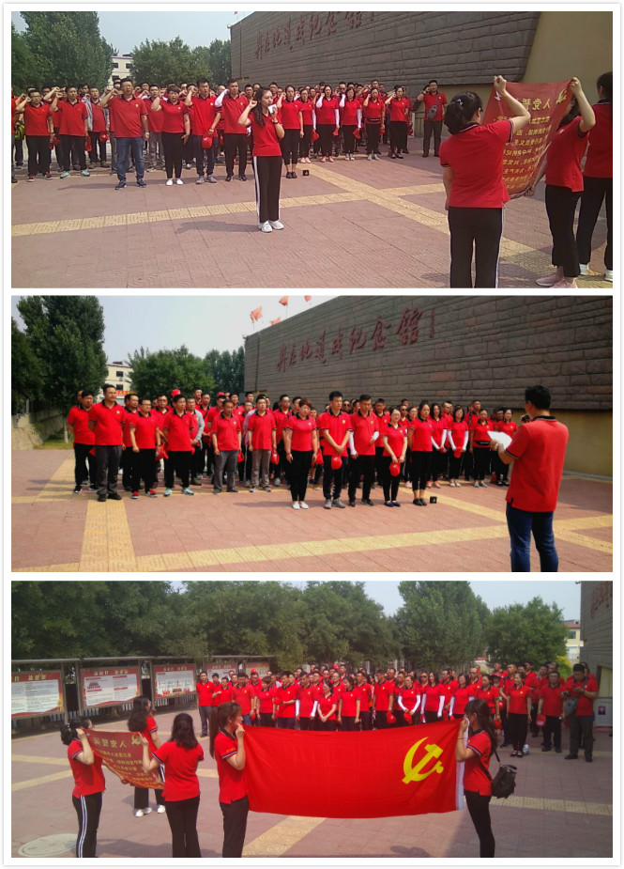

Slide 10
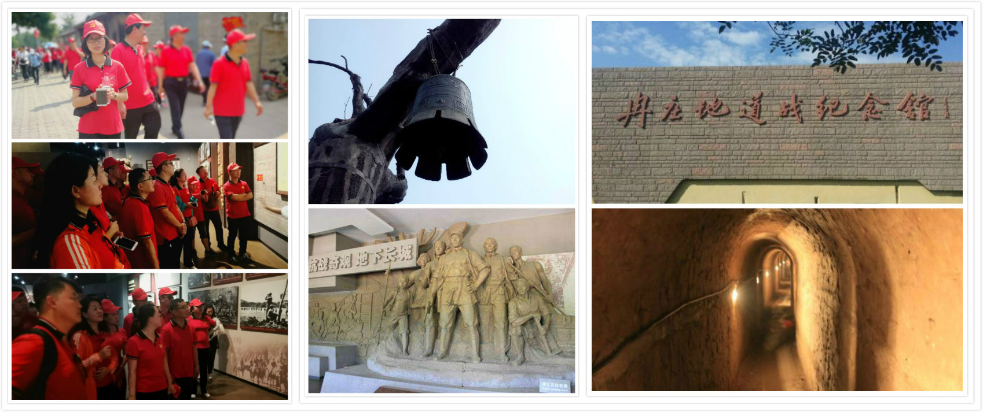

Slide 11
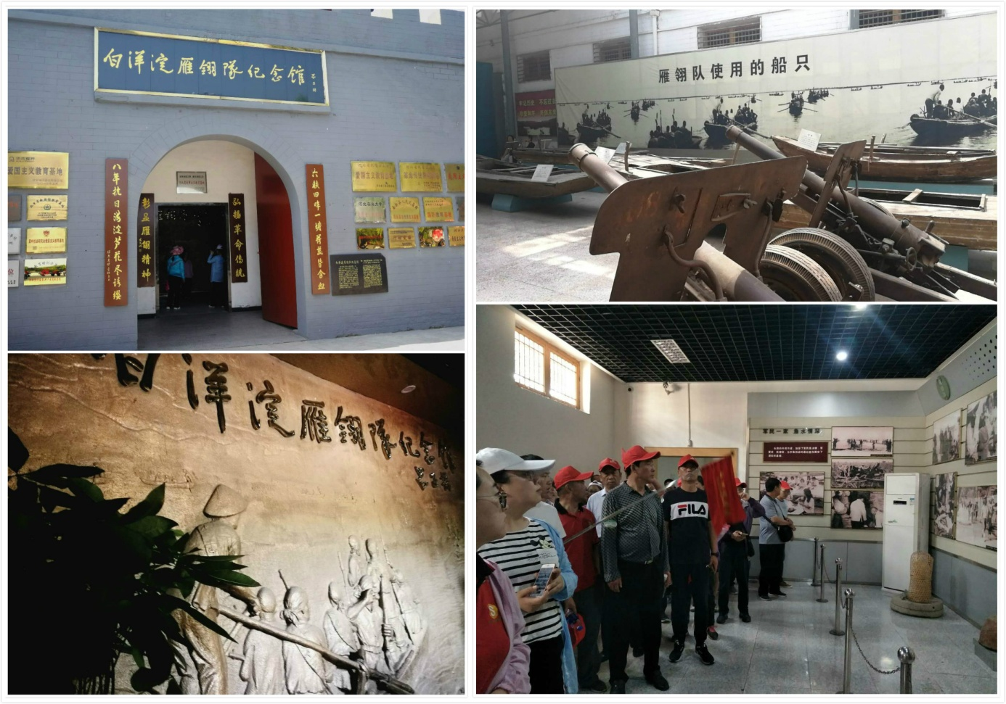

Slide 12

2018-6-26

